Slide 1
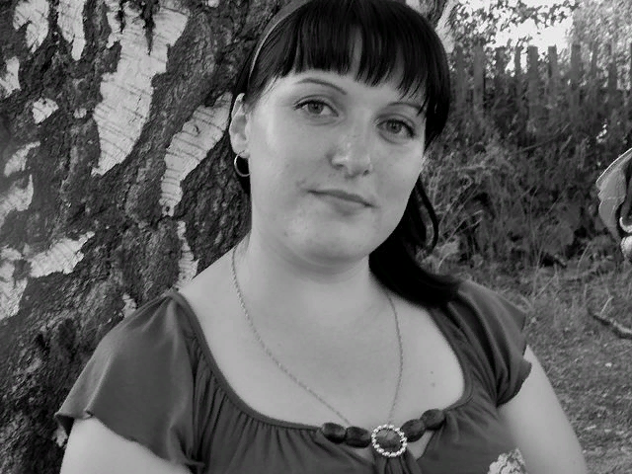
Презентация "Экологическое воспитание дошкольников в рамках ФГОС ДО"
МАДОУ «Детский сад» «Капелька»
Работу выполнила воспитатель : Улатова Елена Сергеевна

Slide 2
Экологическое воспитание дошкольников.
Непрерывный процесс воспитания и развития ребёнка, направленный на формирование его экологической культуры, которая проявляется в эмоционально-положительном отношении к природе, окружающему миру, в ответственном отношении к своему здоровью и состоянию окружающей среды, в соблюдении определённых моральных норм, в системе ценностных ориентаций.

Slide 3
Как у маленького деревца, еле поднявшегося над землей, заботливый садовник укрепляет корень, от мощности, которого зависит жизнь растения на протяжении нескольких десятилетий, так и воспитатель должен заботиться о воспитании у своих детей чувств безграничной любви к Родине. Воспитание этих качеств начинается с того времени, когда ребенок начинает видеть, познавать, оценивать окружающий мир.
В.А. Сухомлинский

Slide 4
Актуальность проблемы
Экологическое воспитание и образование детей –чрезвычайно актуальная проблема настоящего времени. Обострение экологической проблемы в стране и в мире диктует необходимость интенсивной просветительской работы по формированию у детей экологического сознания, культуры природопользования.

Slide 5
Цель
воспитание экологически грамотного, социально активного дошкольника, ответственного за состояние окружающей среды, бережно относящегося к богатствам природы.

Slide 6
Задачи
1. Совершенствовать предметно-развивающую среду познавательно -исследовательского направления; 2. Способствовать формированию у детей осознанного понимания взаимосвязей в природе и учёта этого в практической деятельности; 3. Обогащать речь детей через систематическое и последовательное знакомство с окружающим миром; 4. Развивать умение делать выводы; 5. Воспитывать совместно с родителями у детей эмоционально- положительное, бережное и сочувственное отношение к объектам окружающей природы.

Slide 7
Формы работы
Экскурсии
на природу
Дидактические,
Подвижные,
сюжетно – ролевые
игры
Наблюдение за
растительным
и животным миром,
за трудом взрослых
Трудовая
деятельность
в уголке природы
или
в саду
Познавательные
занятия
С детьми
дошкольного
возраста
Чтение литературы,
заучивание стихов,
пословиц, поговорок

Slide 8
Первое, что я
сделала, это начала
создавать
развивающую среду
экологического
направления, где
воспитанники
самостоятельно
познают
окружающий мир,
наблюдая за
объектами и
явлениями живой и
неживой природы

Slide 9
Включаю игровые
обучающие ситуации. Я
предлагаю детям
сюжет, беру на себя
основную роль, а
остальное распределяю
между детьми. План,
по которому
развивается сюжет,
соответствует логике
решения дидактических
задач

Slide 10
Большое значение в экологическом воспитании имеет окружающая среда на участке детского сада. В процессе работы с детьми заметила, что они входе конкретных наблюдений легко
усваивают связи между различными природными
явлениями.

Slide 11
наблюдение
Формы работы с детьми
Подвижные сюжетно-ролевые игры
Трудовая деятельность в уголке природы
Чтение литературы

Slide 12
Воспитанники должны знать
Воспитанники должны уметь
основы экологической культуры
некоторые особенности природы своего края
основные признаки времен года
значение природы для человека
группы растений и животных
некоторые растения и животные своего края, страны
правила поведения в природе
различать объекты природы и объекты, не относящиеся к природе
выполнять правила личной гигиены
различать изученные растения и животных
вести наблюдения в природе под руководством воспитателя
подкармливать птиц в кормушках
ухаживать за комнатными растениями

Slide 13
Результаты работы
мои ребята усвоили признаки сезонных изменений в природе;
многие знают о сезонных работах в саду, на огороде, о растениях, грибах, ягодах;
могут классифицировать животных по среде обитания (вода – гуси, лебеди, рыбы, лягушки);
могут классифицировать обитателей природы по признакам – дикие животные, домашние животные;
перелетные и зимующие птицы;
насекомые;
рыбы;
знают, что для нормального роста и развития растений нужны три компонента: тепло, свет, вода; убедились в этом на опытах;
умеют различать деревья;
дети знакомы с правилами поведения в природе;
обладают элементарными навыками ухода за растениями.

Slide 14
СПАСИБО ЗА ВНИМАНИЕ !!!

